Slide 1

Муниципальное бюджетное дошкольное образовательное учреждение № 27 ст.Темиргоевская
( МБДОУ №27)
ФОТООТЧЕТ О ПРОВЕДЕНИИ МЕРОПРИЯТИЙ, ПРИУРОЧЕННЫХ КО
ДНЮ МАТЕРИ
Воспитатель:
Макаренко Т.А.
2016 год

Slide 2

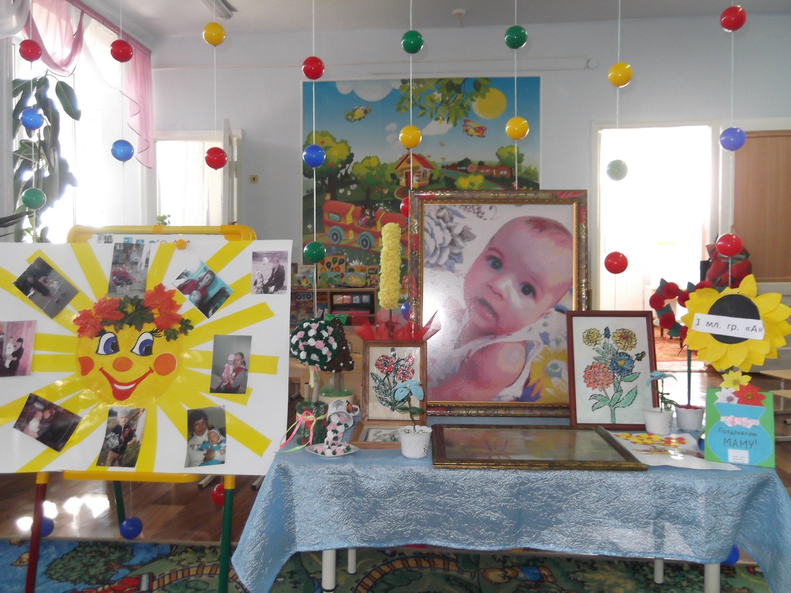
В СТРАНЕ СЕГОДНЯ ПРАЗДНИК МАТЕРЕЙ,
И В ДЕТСКОМ САДИКЕ У НАС, КОНЕЧНО, ТОЖЕ!
ПОЗДРАВИТЬ, МАМЫ, ВАС СПЕШИМ СКОРЕЙ,
БЕЗ ВАШЕЙ ТЕПЛОТЫ МАЛЫШ НЕ МОЖЕТ!

Slide 3
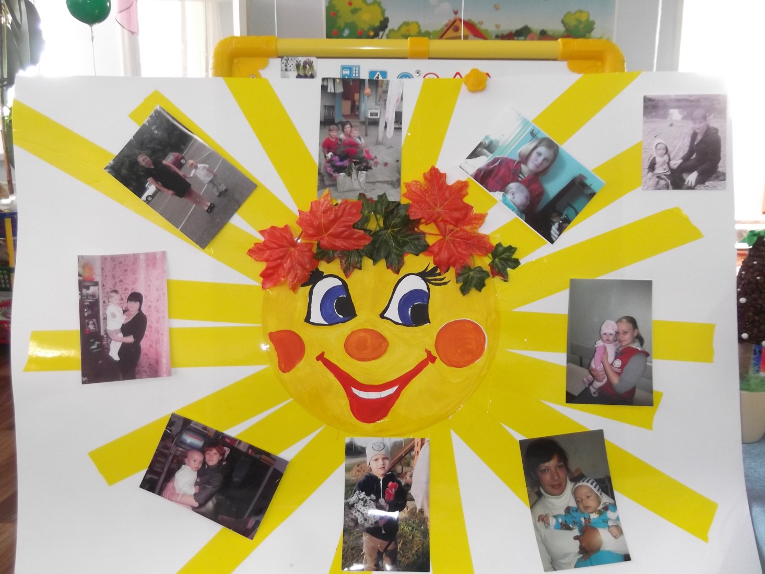
МАМА- СОЛНЫШКО МОЁ!
Я- ПОДСОЛНУШЕК ЕЁ!
ХОРОШО СЧАСТЛИВЫМ БЫТЬ-
СВОЮ МАМОЧКУ ЛЮБИТЬ!

Slide 4
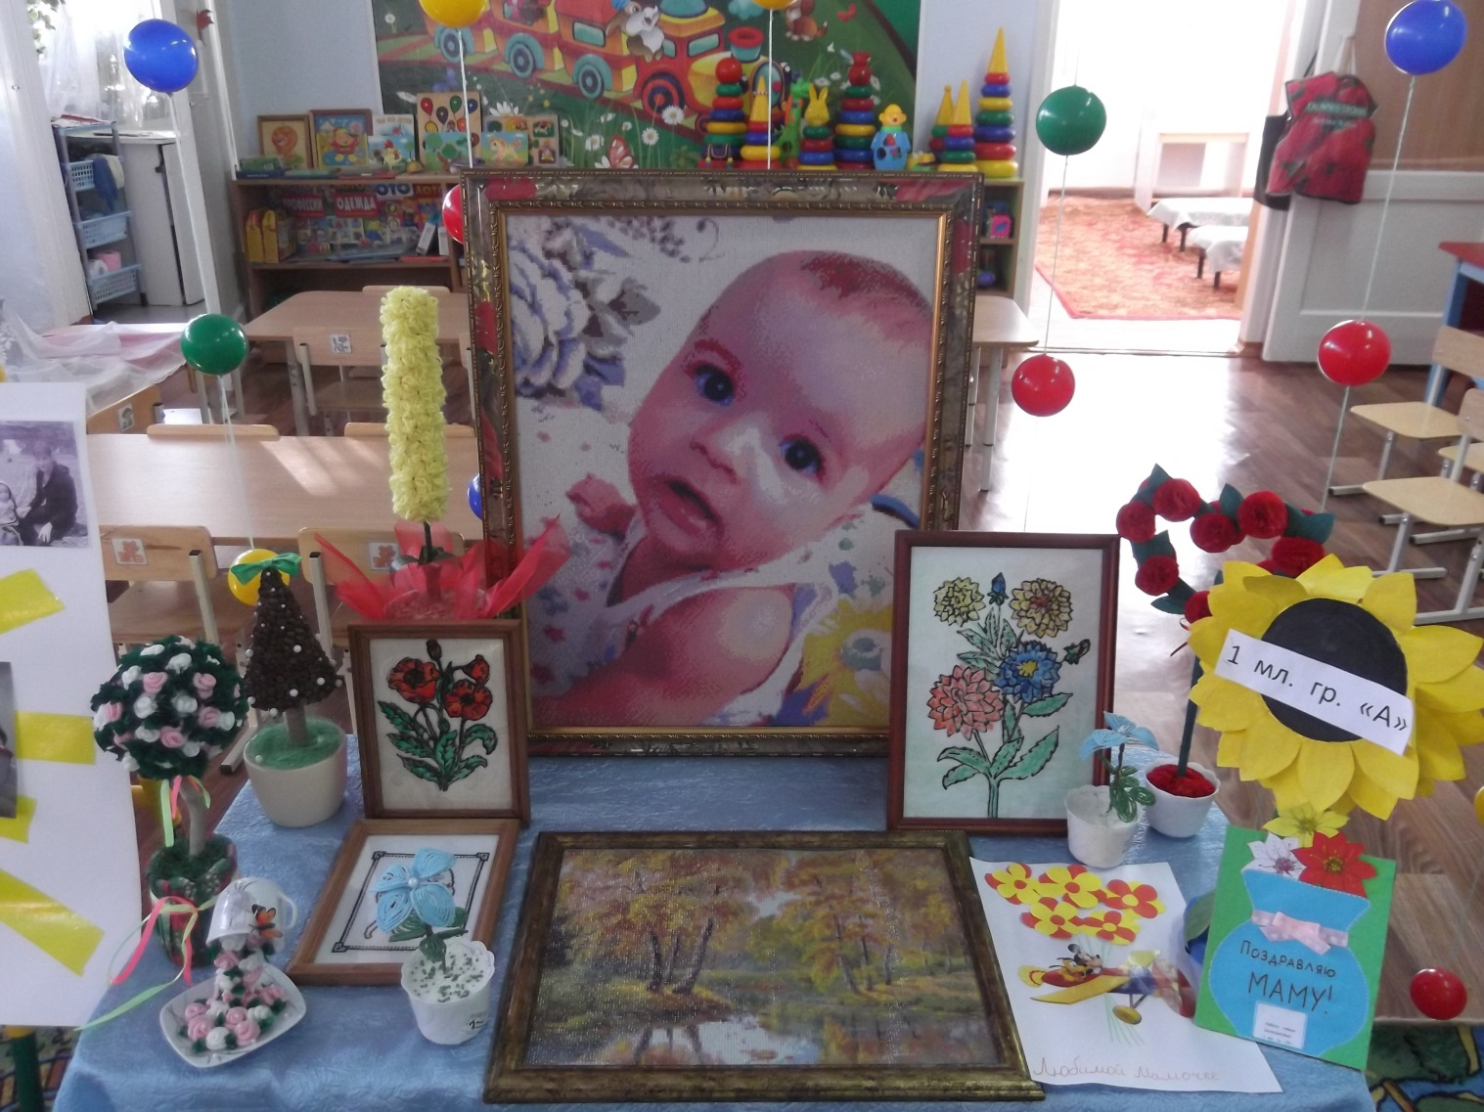
ГОВОРЯТ, У МАМЫ РУКИ НЕПРОСТЫЕ,
ГОВОРЯТ, У МАМЫ РУКИ ЗОЛОТЫЕ!

Slide 5
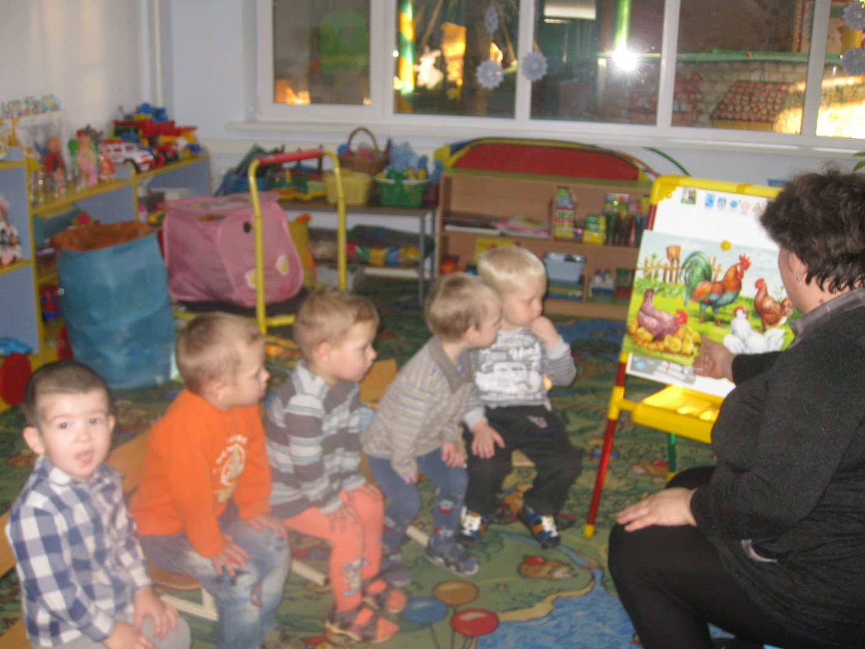
В ЛЮБОЙ СЕМЬЕ НА СВЕТЕ
ЕСТЬ ВЗРОСЛЫЕ И ДЕТИ:
У ЛЮДЕЙ – РЕБЯТА,
А У ЗВЕРЕЙ — ЗВЕРЯТА!

Slide 6
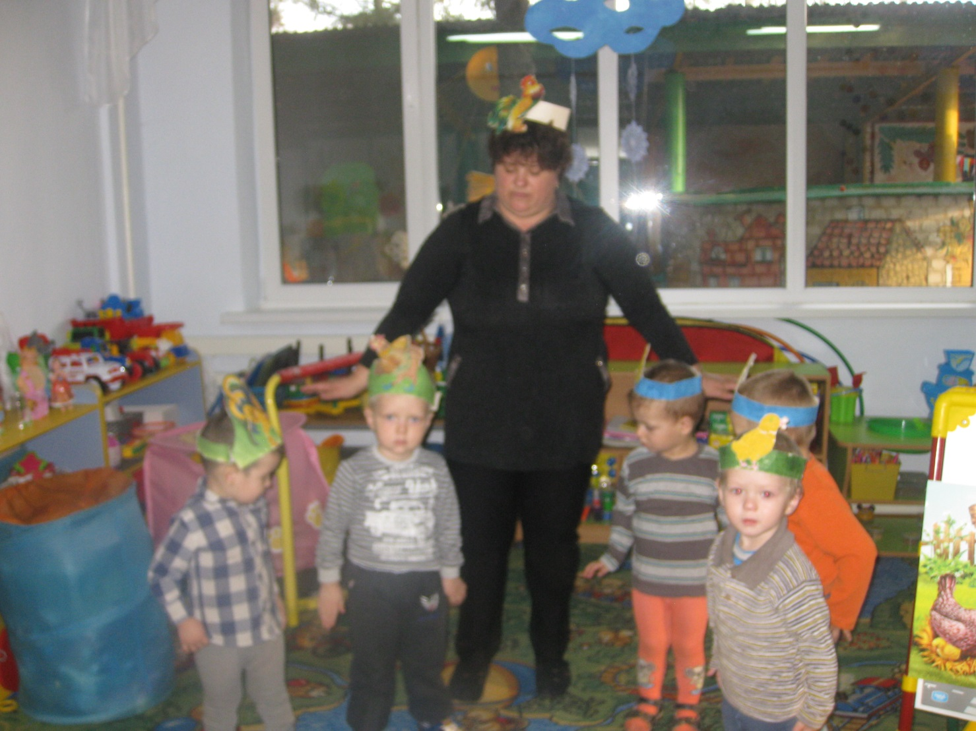
КАЖДЫЙ ПО- СВОЕМУ МАМУ ПОЗДРАВИТ,
СЛУШАЙТЕ, СЛУШАЙТЕ КАК:
МУ-У – ТЕЛЯТА, ПИ-И- МЫШАТА,
А УТЯТА ВОТ ТАК: КРЯ-КРЯ!

Slide 7

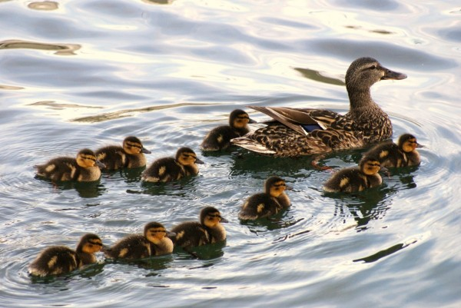


МАМЫ РАЗНЫЕ НУЖНЫ.
МАМЫ ВСЯКИЕ ВАЖНЫ.

Slide 8




